Slide 1
居家安全偵測系統
指導教師 ： 池昆晃 老師
專題成員 ： 14 王稚鈜
17 賴宏哲
18 張皓程
19 莊鎮榕

Slide 2
大綱
第一部分
簡 介
第二部分
系 統
第三部分
分 工
OUTLINE
第四部分
結 論

Slide 3
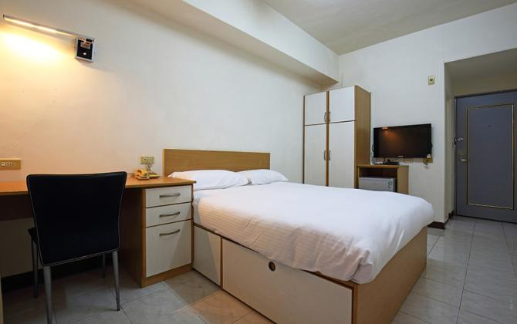

示 意 圖
圖源：網路

Slide 4
針對學生及剛步入工作階段的族群
預算有限
生活品質
房東行為
安全隱患
隱私疑慮
財產保護

Slide 5
預 期 效 果
環境數據
即時偵測周遭溫濕度、分貝數據 如果有開伙需求也可以後續增加CO、甲烷、CO2等項目
播放音樂
透過 Google 語音辨識服務 使用者可以透過口述下達指示
不管即時數據或歷史數據 都可以透過圖表更清楚的呈現
數據圖表
針對未經允許人員進行警報嚇阻並拍照後將影像傳送給使用者
示警存證

Slide 6
大綱
第一部分
簡 介
第二部分
系 統
第三部分
分 工
OUTLINE
第四部分
結 論

Slide 7






系 統 流 程
出門不在家
隨時偵測
有人入侵
示警&留影
通知使用者
處 理

Slide 8





系 統 架 構
Arduino
Server
Python
Database
Wi-Fi
APP
Wi-Fi

Slide 9
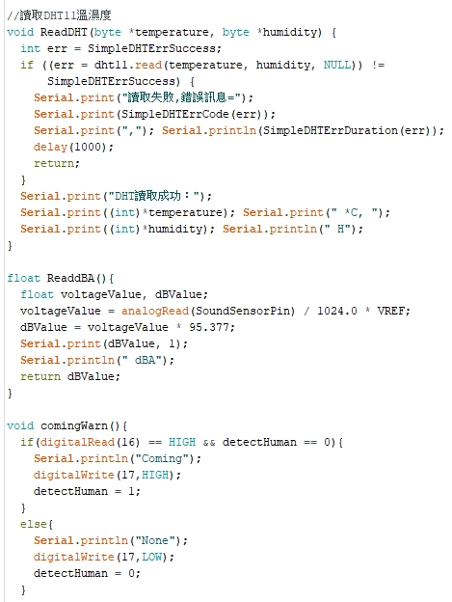
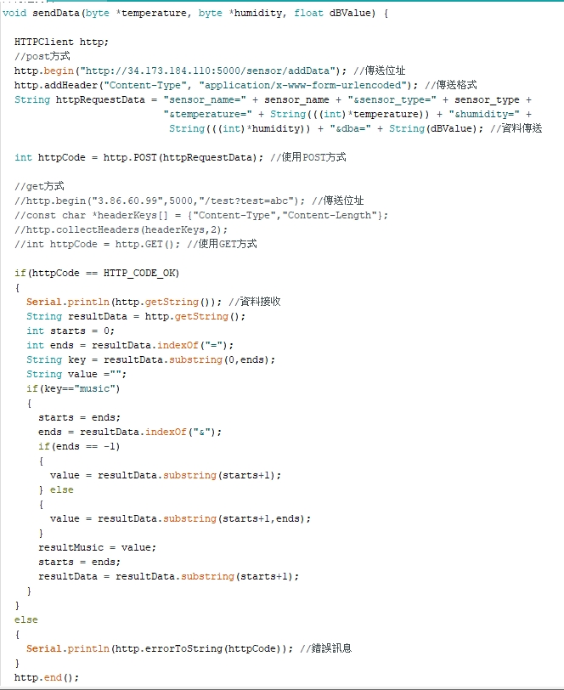
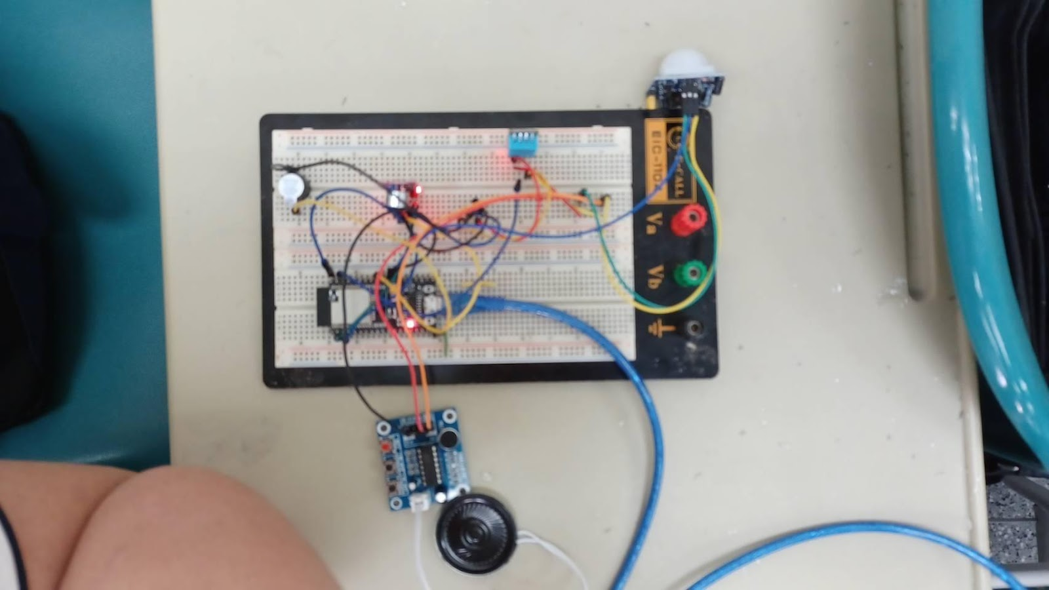
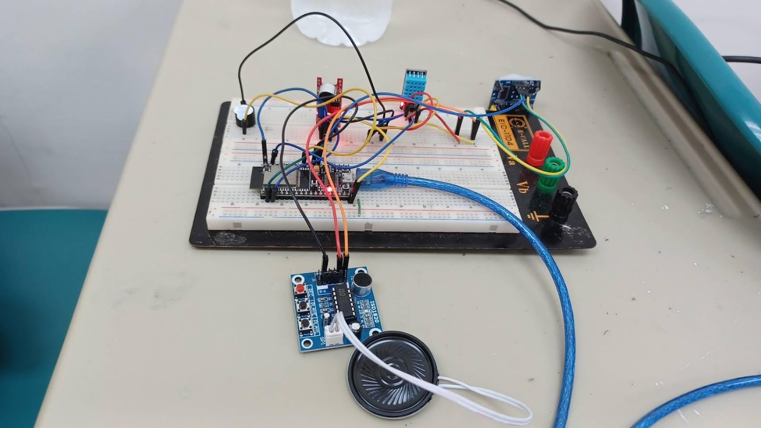
實 際 成 果 - Arduino

Slide 10
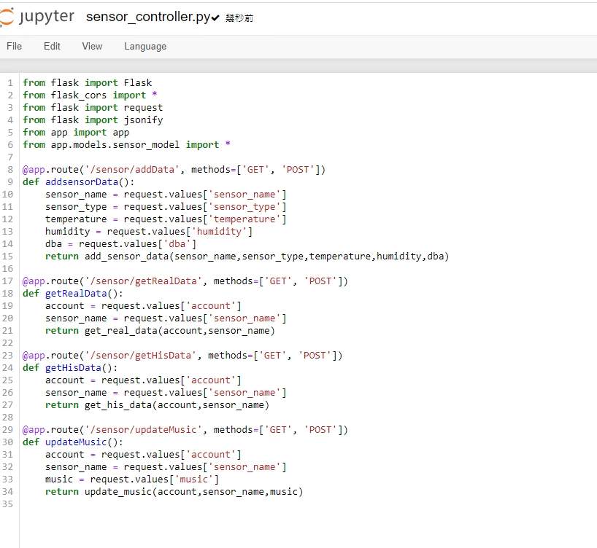
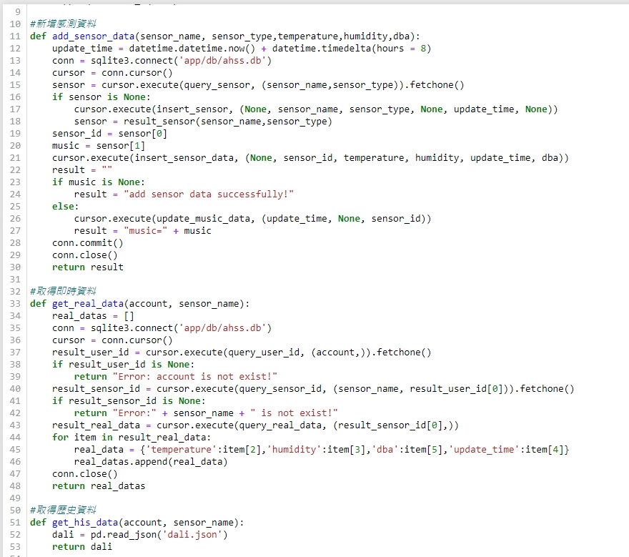
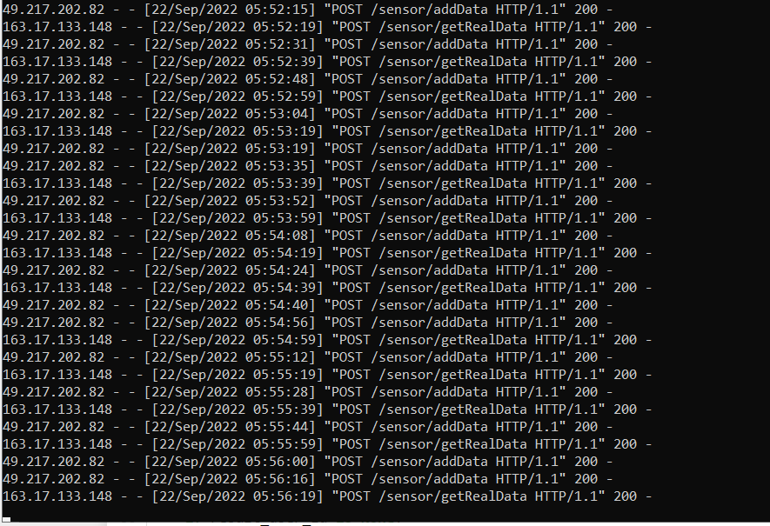
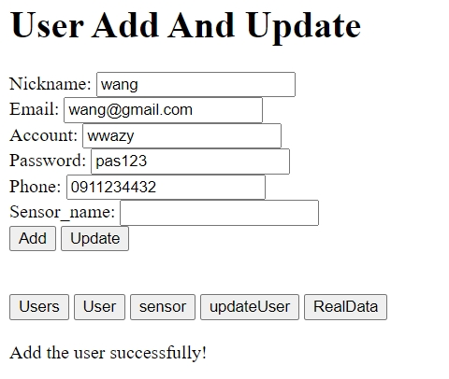
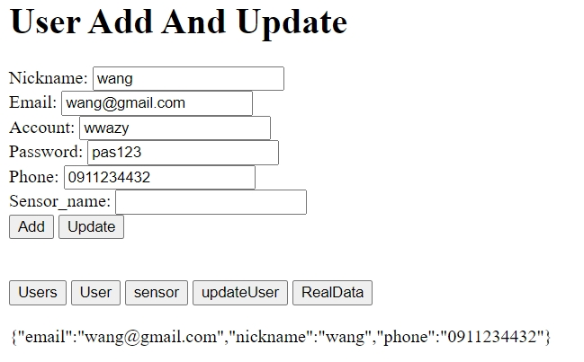
實 際 成 果 - Server

Slide 11
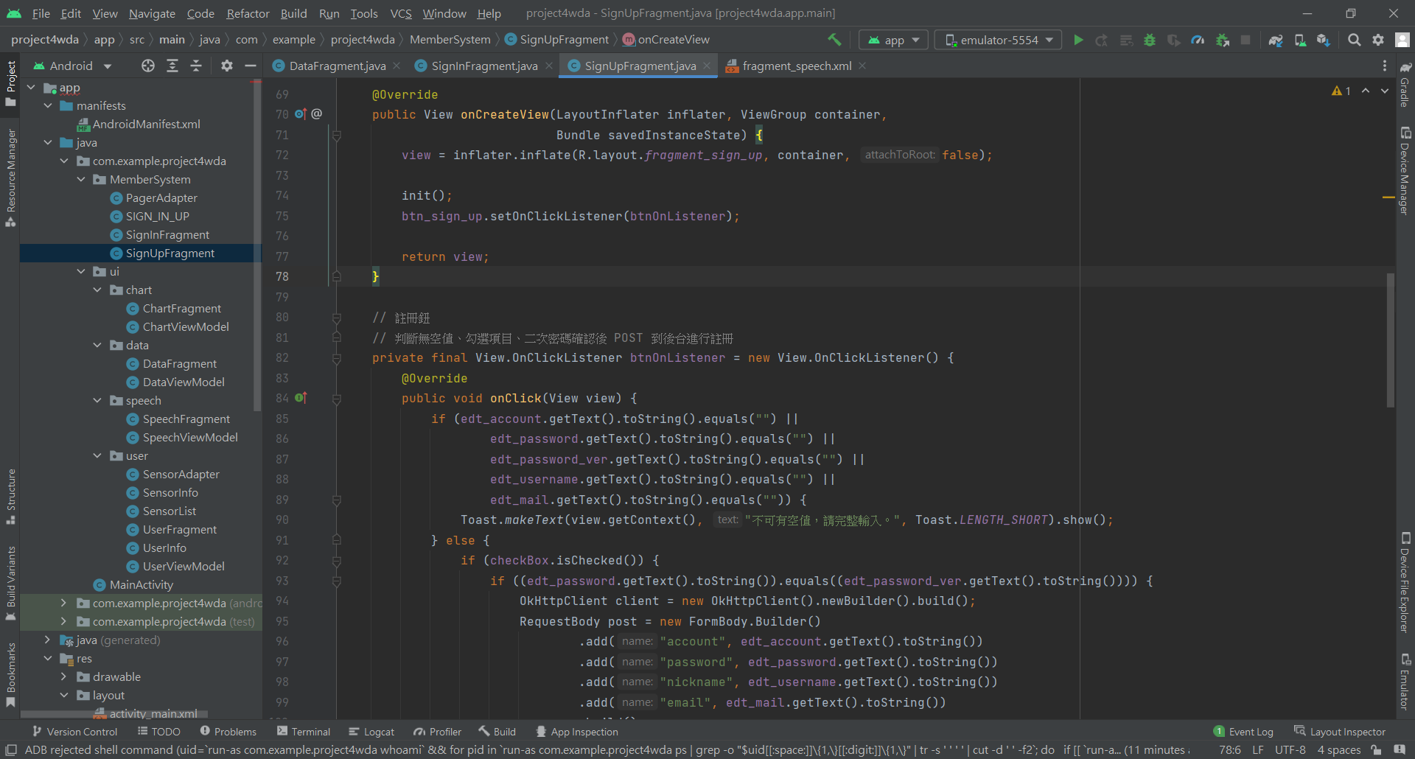
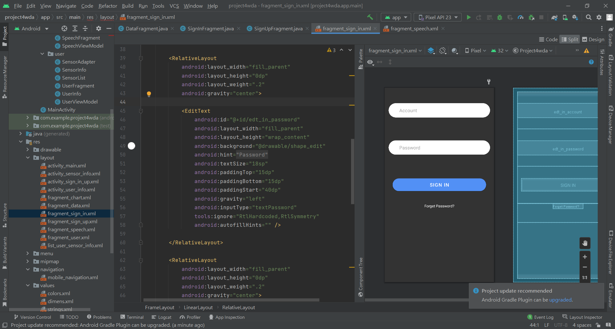
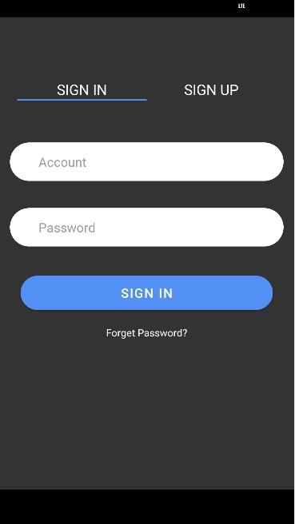
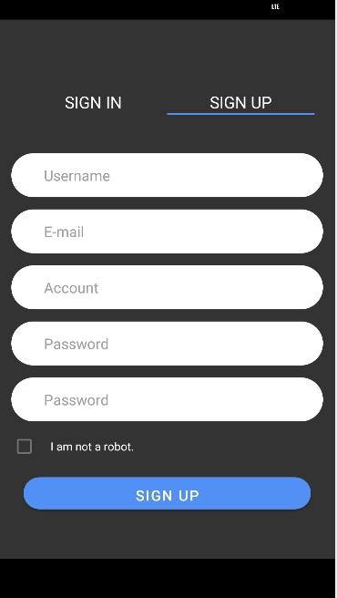
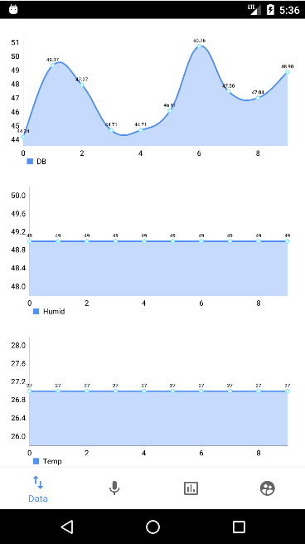
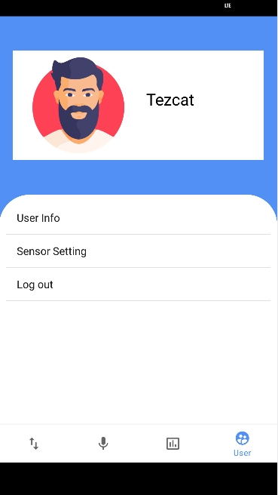
實 際 成 果 - APP

Slide 12
大綱
第一部分
簡 介
第二部分
系 統
第三部分
分 工
OUTLINE
第四部分
結 論

Slide 13
Server
王稚鈜
使用 Arduino IDE 開發
透過 HTTPClient 連結Server
SimpleDHT 偵測溫溼度
ISD1820 播放錄音
紅外線人體感測器偵測物體
APP
賴宏哲
透過 AWS 及 GCP 建置虛擬機
Python Flask 架設後端伺服器
採用 MVC 軟體架構開發
透過 Pandas 套件進行分析
資料庫使用 SQLite
使用 Android Studio 開發
OkHttp 套件連接 Server
MPAndroidChart 套件繪製圖表
註冊及登入會員系統
Sensor
張皓程、莊鎮榕

Slide 14
甘特圖

Slide 15
大綱
第一部分
簡 介
第二部分
系 統
第三部分
分 工
OUTLINE
第四部分
結 論

Slide 16
結 論
結合聲音感測
了解環境狀態
擴展應用功能
自動化的系統
保障居家安全

Slide 17
Thanks For Listening.

